Slide 1


Användaranvisningar
Stöd till dig som chef vid t.ex. APT
Det här bildspelet innehåller information om taligenkänning (TIK) som ska införas för att underlätta realtidsdokumentation. Materialet är tänkt att användas av dig som är chef för att kommunicera med dina medarbetare om den kommande förändringen. Du kan använda bildspelet till exempel på arbetsplatsträffar (APT). I anteckningsfältet finns fördjupad information som du kan se som en vägledning i vad du kan berätta till bildspelet.
Anpassa innehållet efter din verksamhet
Innehållet är utformat för att så långt det är möjligt fungera både i VGR och för privata vårdgivare, men du kan behöva anpassa innehållet efter vem du vänder dig till. Välj bort delar som inte är relevanta för er nu och komplettera eller förtydliga efter behov.
Notes:
Användaranvisningar
Stöd till dig som chef vid t.ex. APT
Det här bildspelet innehåller information om taligenkänning (TIK) som ska införas för att underlätta realtidsdokumentation. Materialet är tänkt att användas av dig som är chef för att kommunicera med dina medarbetare om den kommande förändringen. Du kan använda bildspelet till exempel på arbetsplatsträffar (APT). I anteckningsfältet finns fördjupad information som du kan se som en vägledning i vad du kan berätta till bildspelet.
Anpassa innehållet efter din verksamhet
Innehållet är utformat för att så långt det är möjligt fungera både i VGR och för privata vårdgivare, men du kan behöva anpassa innehållet efter vem du vänder dig till. Välj bort delar som inte är relevanta för er nu och komplettera eller förtydliga efter behov.

Slide 2
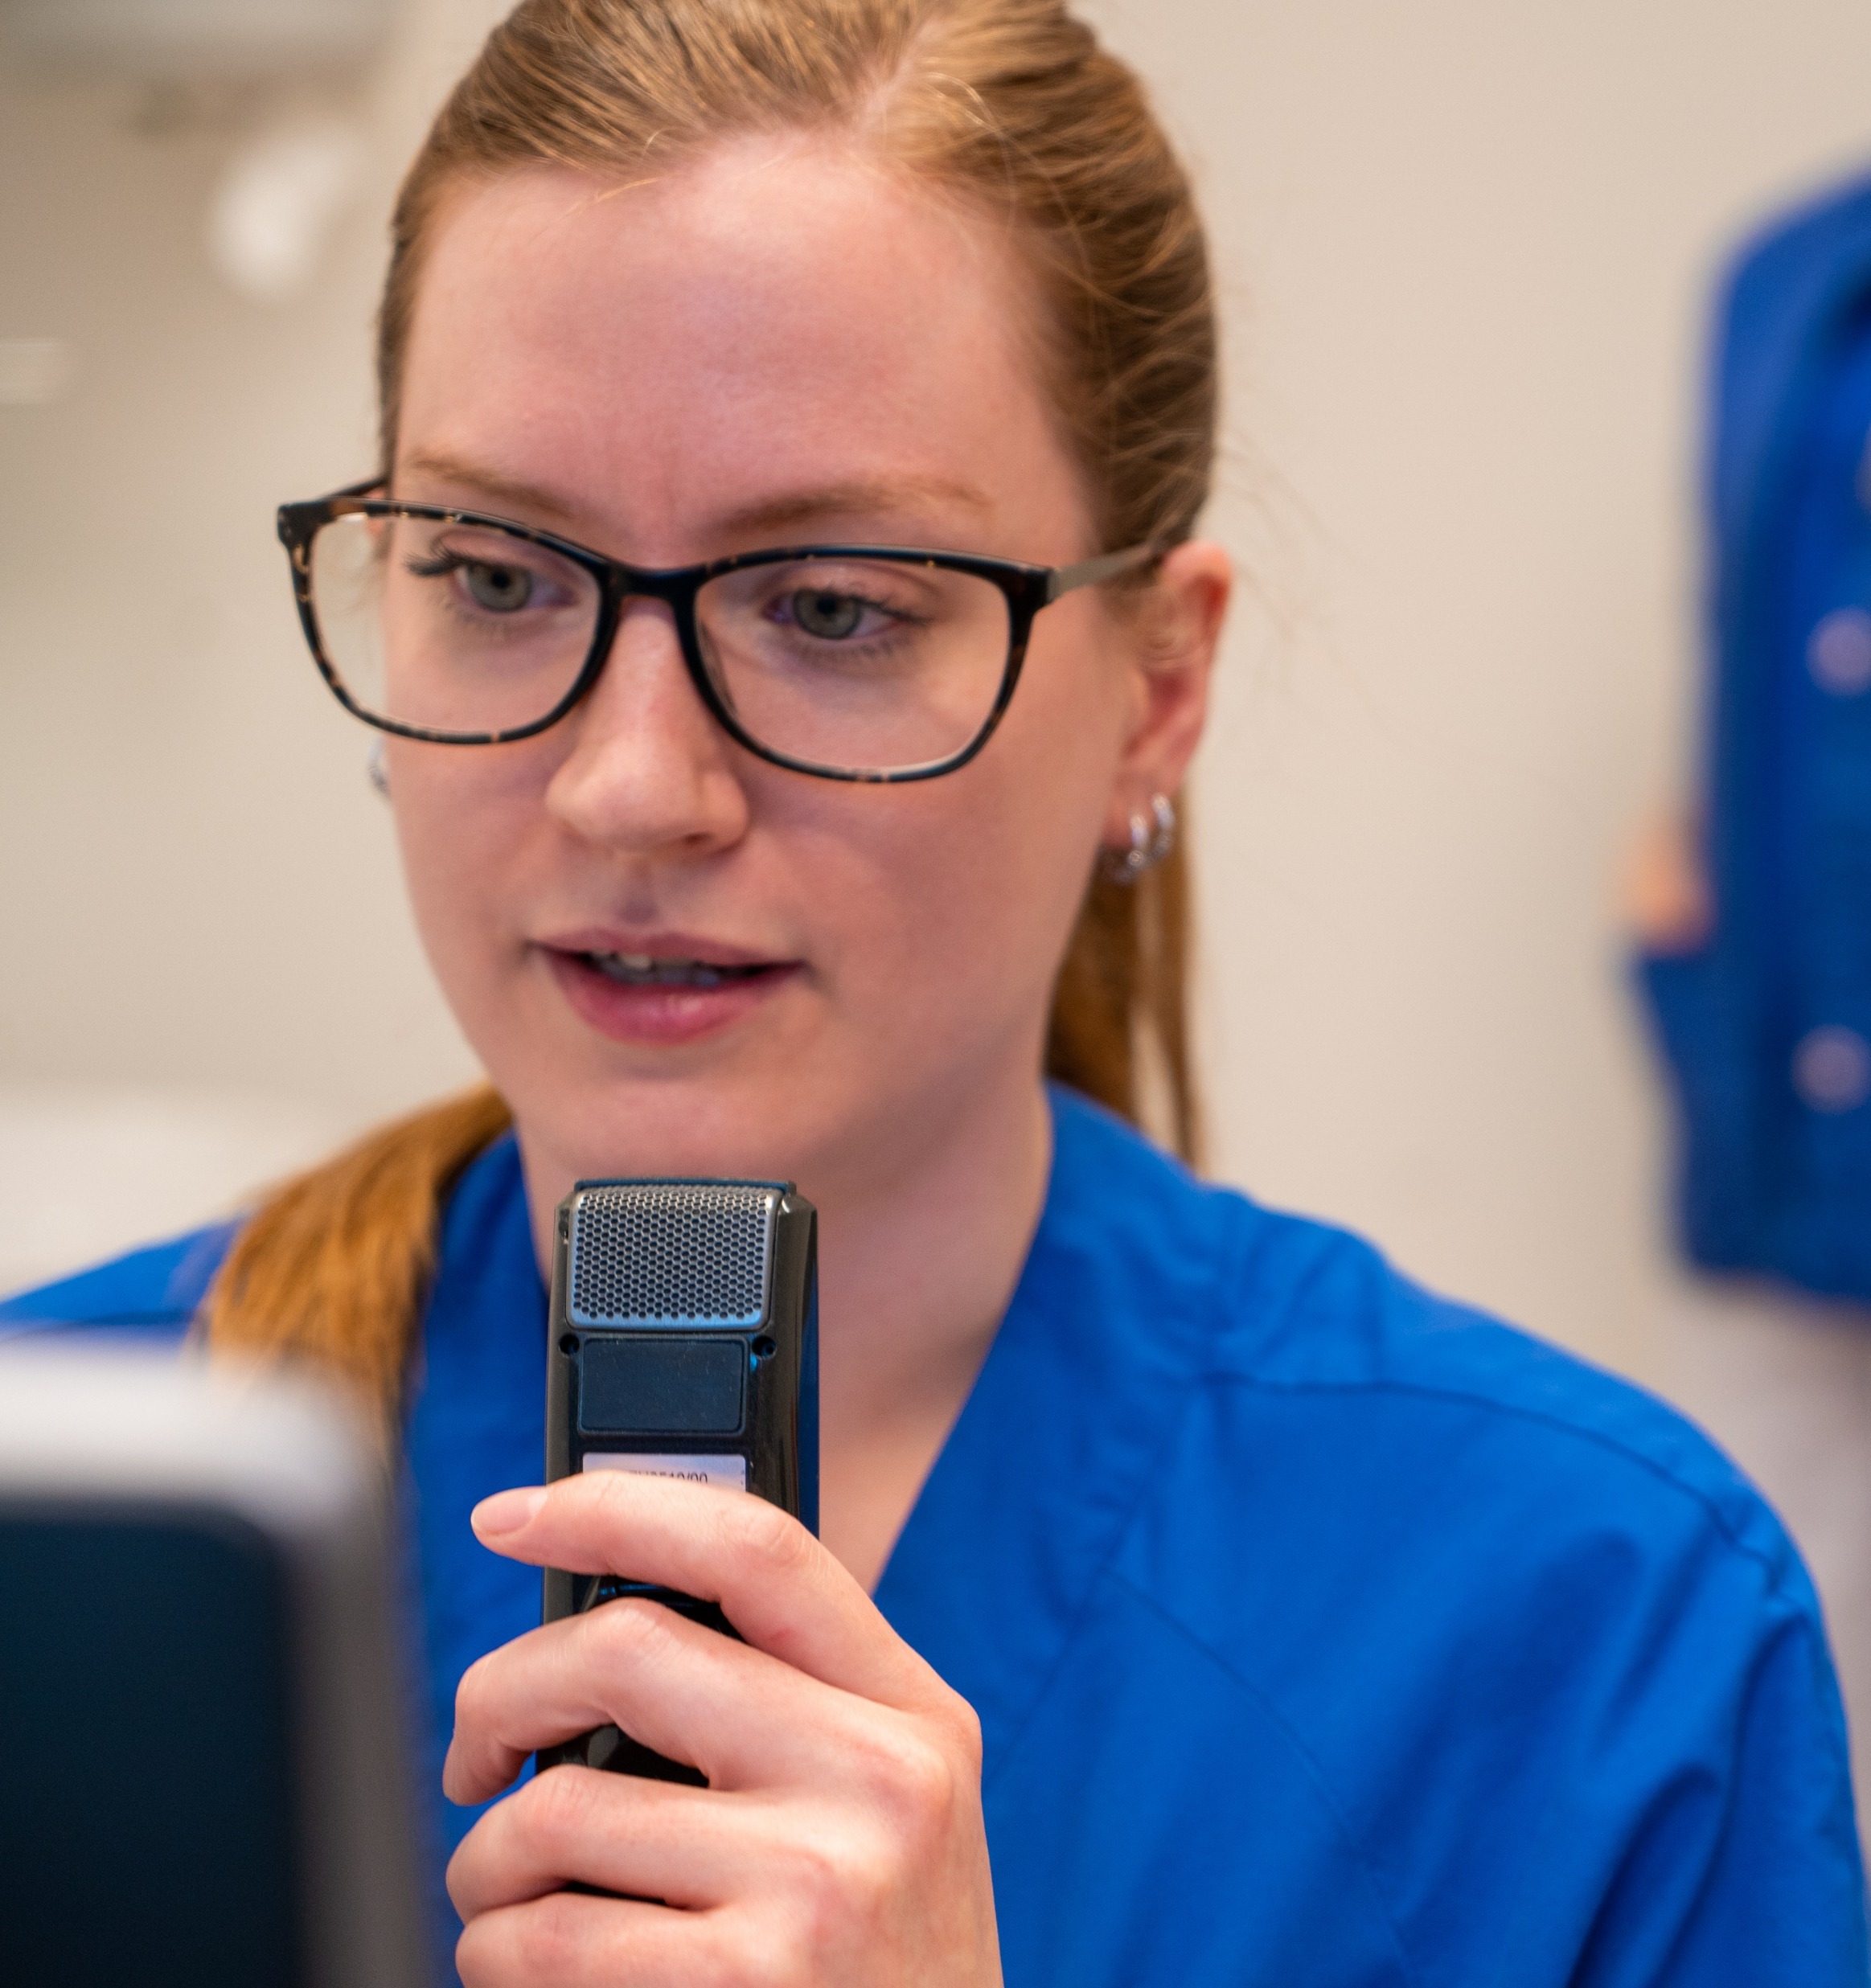
Introduktion till Taligenkänning
2025-04-10
Notes:
Introduktion till Taligenkänning

Slide 3
Innehåll
Vad är taligenkänning?
Funktioner i programmet som förenklar arbetet
Syftet med att införa taligenkänning
Nytta för både medarbetare och patienter
Så förändrar taligenkänning arbetet
Medicinsk sekreterare – så påverkas yrkesrollen
Utbildning
(Förvaltningens tidplan)
Diskussionsfrågor
Fördjupning
  Vårdpodden om taligenkänning och om medicinska sekreterares framtida roll
  Utbildningsprogram för medicinska sekreterare
  Film om taligenkänning ur ett patientperspektiv
  Detta är realtidsdokumentation
  Övergripande tidplan
  Mer information och fördjupning
Notes:
Agenda
Vad är taligenkänning?
Funktioner i programmet som förenklar arbetet
Syftet med att införa taligenkänning
Nytta för både medarbetare och patienter
Så förändrar taligenkänning arbetet
Medicinsk sekreterare – så påverkas yrkesrollen
Utbildning
(Förvaltningens tidplan)
Diskussionsfrågor
Fördjupning
- Vårdpodden om taligenkänning och om medicinska sekreterares framtida roll
- Utbildningsprogram för medicinska sekreterare
- Film om taligenkänning ur ett patientperspektiv
- Detta är realtidsdokumentation
- Övergripande tidplan
- Mer information och fördjupning

Slide 4
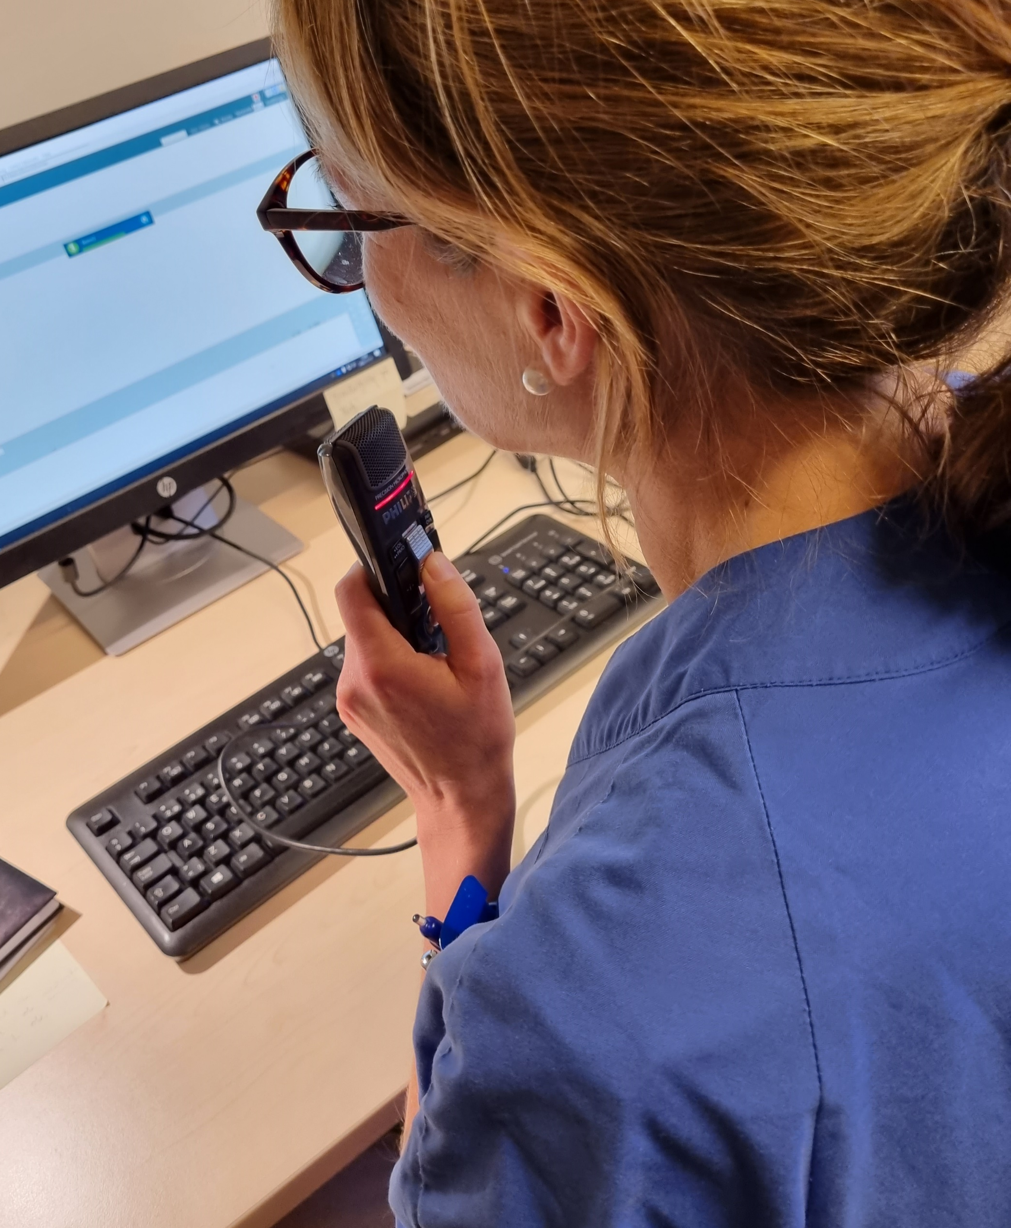
Vad är taligenkänning?
Ett program som översätter tal till text
Du använder rösten för att producera text i stället för att skriva med tangentbordet
Texten går direkt in i patientjournalen
Notes:
Vad är taligenkänning?
Ett program som översätter tal till text
Du använder rösten för att producera text i stället för att skriva med tangentbordet
Texten går direkt in i patientjournalen

Slide 5
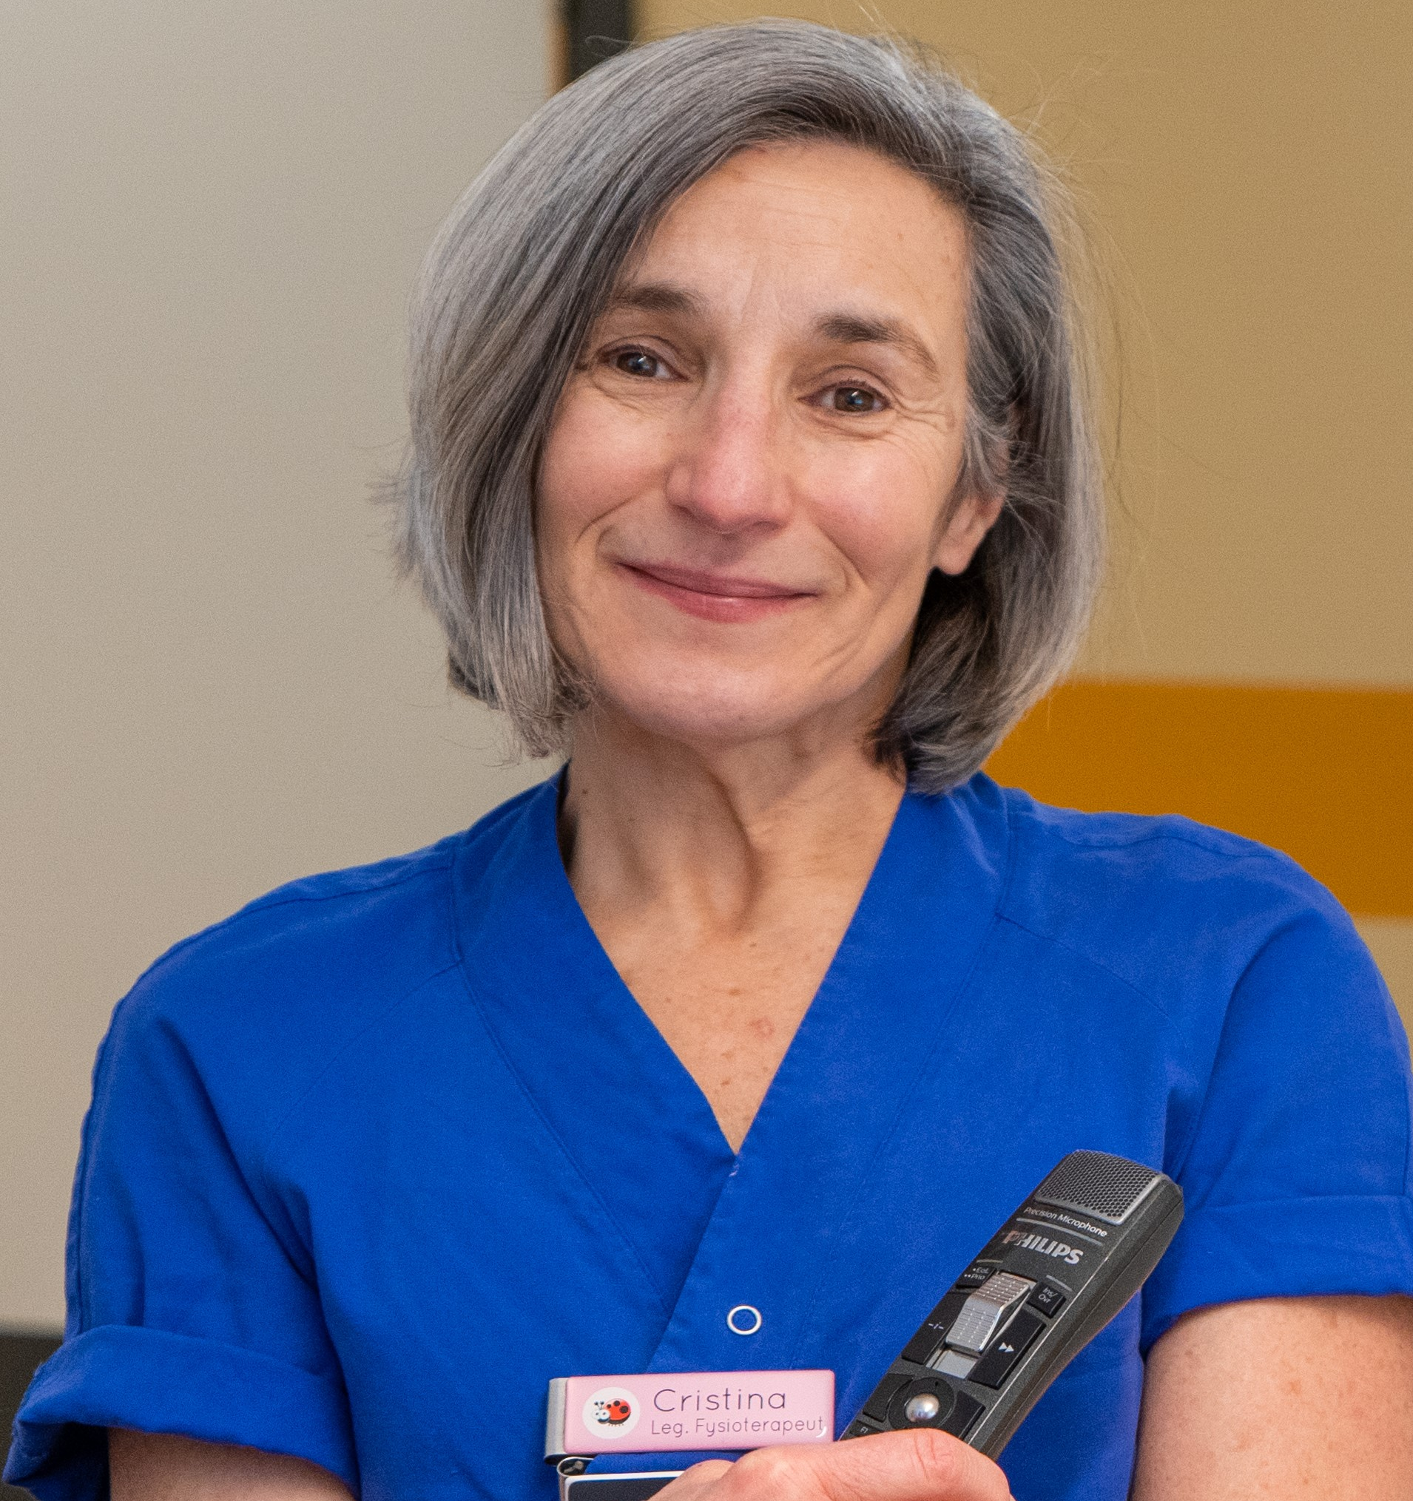
Funktioner i programmet som förenklar arbetet
Det går att skapa talkommandon, exempelvis för att öppna olika mallar i journalsystemet eller föra in färdiga standardtexter (autotexter)
Taligenkänningsprofilen är personlig och lär sig hur varje person använder och uttalar orden
”Jag började använda taligenkänning under hösten 2022. Jag pratar svenska med portugisisk brytning. Det gick otroligt fort för programmet att lära sig mitt uttal. Jag fick lägga lite extra tid på att dokumentera under de första dagarna, men därefter flöt det på utan några avbrott. Och det går snabbare att dokumentera nu än tidigare.”
Cristina Catita, fysioterapeut i NU-sjukvården och medverkande i pionjären för taligenkänning.
Notes:
Funktioner i programmet som förenklar arbetet
Det går att skapa olika talkommandon, exempelvis för att öppna olika mallar i journalsystemet eller föra in färdiga standardtexter (autotexter).
Taligenkänningsprofilen är personlig och lär sig hur varje person använder och uttalar orden, även om man har stark brytning eller dialekt.
Citat av Cristina Catita, fysioterapeut i NU-sjukvården och medverkande i pionjären för taligenkänning:
”Jag började använda taligenkänning under hösten 2022. Jag pratar svenska med portugisisk brytning. Det gick otroligt fort för programmet att lära sig mitt uttal. Jag fick lägga lite extra tid på att dokumentera under de första dagarna, men därefter flöt det på utan några avbrott. Och det går snabbare att dokumentera nu än tidigare.”

Slide 6
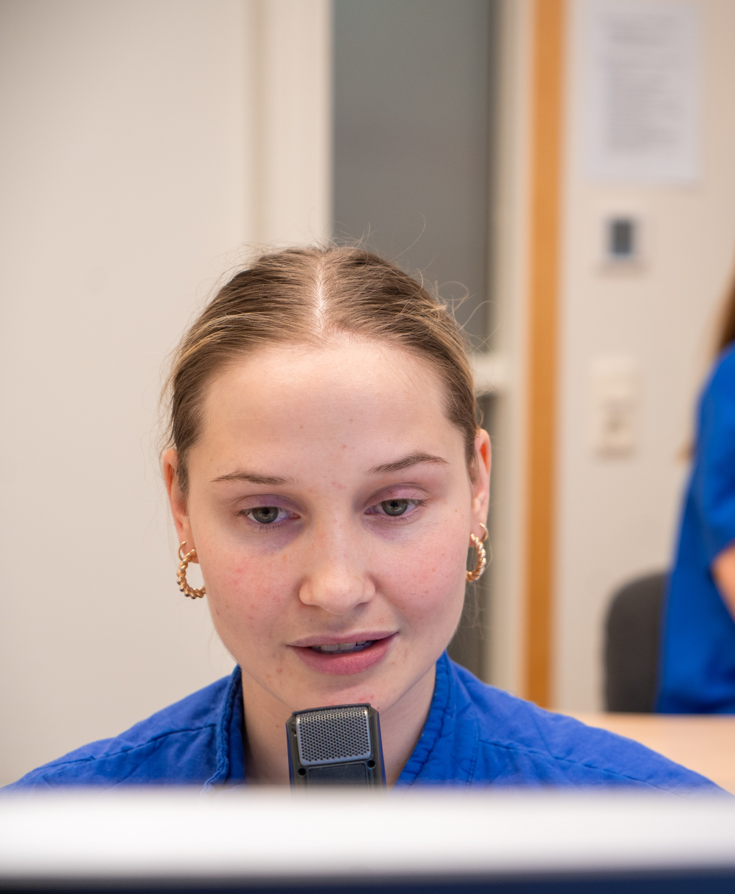
Syftet med att införa taligenkänning
Underlätta för dokumentation i realtid
Göra informationen i patientjournalen snabbare tillgänglig för alla som behöver ta del av den
Frigöra tid för medarbetare som idag skriver i journalen
Notes:
Syftet med att införa taligenkänning
Det går snabbare att dokumentera via taligenkänning än genom att skriva, vilket gör det lättare att dokumentera i realtid.
Göra informationen i patientjournalen snabbare tillgänglig för alla som behöver ta del av den.
Frigöra tid för medarbetare som idag skriver i journalen.

Slide 7
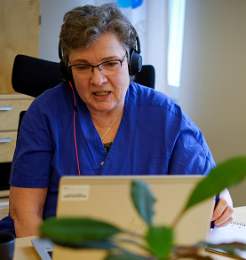

Nytta för både medarbetare och patienter
Journalanteckningarna blir inskrivna direkt i patientens journal – dubbeldokumentationen minskar och därmed ökar patientsäkerheten
När patienten får direkt tillgång till det som dokumenterats i samband med vårdbesöket ger det ökad möjlighet att vara delaktig i sin vård
Diktatköerna kortas eller försvinner helt
Journalanteckningen kan rättas, signeras och avslutas direkt efter patientmötet – frigör tid
Notes:
Nytta för både medarbetare och patienter
Journalanteckningarna blir inskrivna direkt i patientens journal – dubbeldokumentationen minskar.
När patienten får direkt tillgång till det som dokumenterats i samband med vårdbesöket ger det ökad möjlighet att vara delaktig i sin vård.
Diktatköerna kortas eller försvinner helt.
Journalanteckningen kan rättas, signeras och avslutas direkt efter patientmötet – frigör tid.

Slide 8



Så förändrar taligenkänning arbetet
För dig som nu skriver journal-dokumentation själv utan stöd av medicinsk sekreterare
TIK innebär ingen större förändring i arbetssätt, förutom att du använder en diktafon eller headset.
Med TIK får du tillgång till funktioner som förenklar och snabbar upp arbetet med att dokumentera.
För dig som nu dikterar och har stöd av medicinsk sekreterare
TIK innebär ett nytt arbetssätt och nya rutiner att följa. Eftersom den text du producerar går rakt in i journalen kan du signera och slutföra arbetsuppgiften direkt, men de åtgärder som tidigare dikterats in behöver nu tas om hand om på ett annat sätt. Varje verksamhet behöver skapa nya rutiner.
Det nya arbetssättet kan ta tid att vänja sig vid och inledningsvis öka arbetsbelastningen, men med ökad vana kan funktionerna i taligenkänning effektivisera arbetet.
Notes:
Så förändrar taligenkänning arbetet
För dig som nu skriver journal-dokumentation själv utan stöd av medicinsk sekreterare.
TIK innebär ingen större förändring i arbetssätt, förutom att du använder en diktafon.
Med TIK får du tillgång till funktioner som förenklar och snabbar upp arbetet med att dokumentera.
För dig som nu dikterar och har stöd av medicinsk sekreterare.
TIK innebär ett nytt arbetssätt och nya rutiner att följa. Eftersom den text du producerar går rakt in i journalen kan du signera och slutföra arbetsuppgiften direkt, men de åtgärder som tidigare dikterats in behöver nu tas om hand om på ett annat sätt. Varje verksamhet behöver skapa nya rutiner.
Det nya arbetssättet kan ta tid att vänja sig vid och inledningsvis öka arbetsbelastningen, men med ökad vana kan funktionerna i taligenkänning effektivisera arbetet.

Slide 9
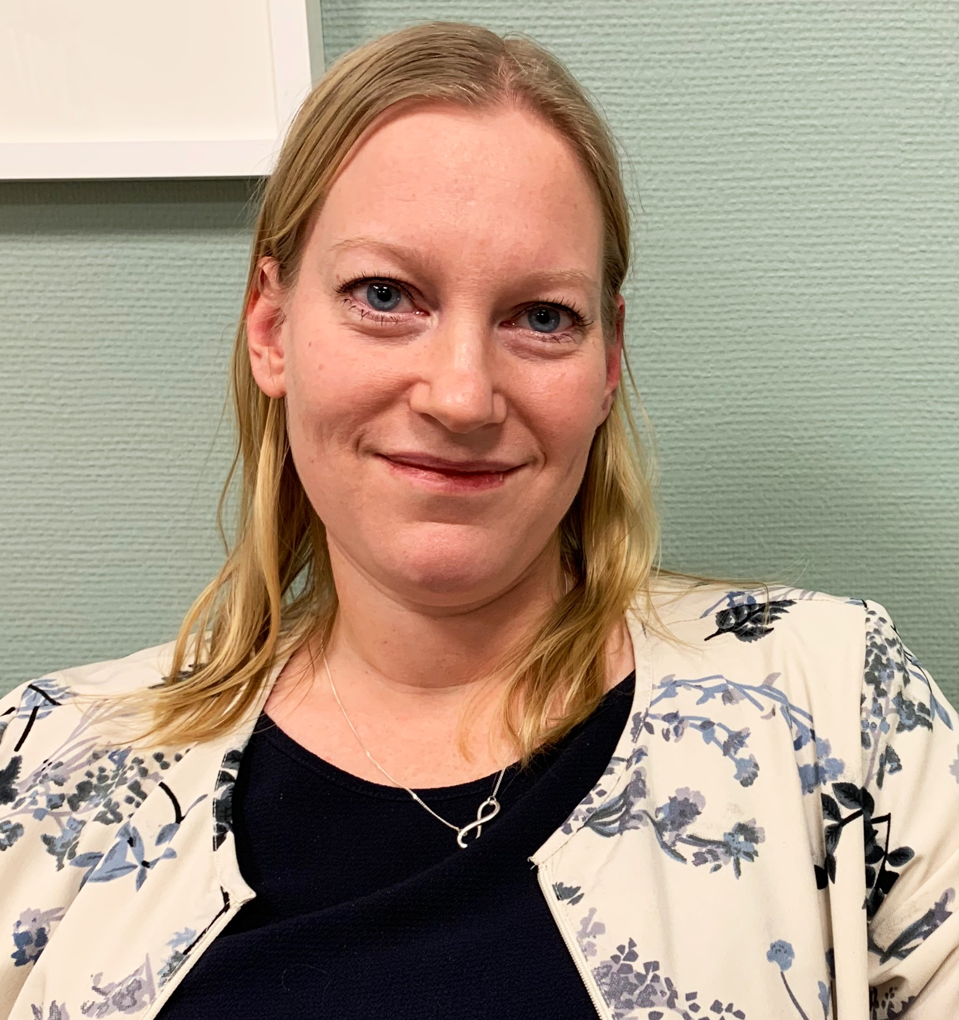
Medicinsk sekreterare – så påverkas yrkesrollen
Digitaliseringen i stort påverkar – taligenkänning är en del
Fortsatt viktig och nödvändig yrkesgrupp
Mindre fokus på att mata in information, exempelvis skriva ut diktat
Mer fokus på exempelvis kvalitativa analyser för uppföljning av verksamheten
Exempel på arbetsuppgifter eller roller som kan bli aktuella är sjukdomsklassifikationsansvarig, chefsstöd, internutbildare med mera
”För egen del har jag inte varit särskilt orolig över min roll som medicinsk sekreterare. Den tiden jag lade på att skriva ut diktat kan jag fylla med annat som verksamheten behöver. Och just nu har jag fullt upp med projektet!”
Anna Nordin, medicinsk sekreterare
på NU-sjukvårdens kuratorsmottagning om införandet av taligenkänning där.
Notes:
Medicinsk sekreterare – så påverkas yrkesrollen
Digitaliseringen i stort påverkar – taligenkänning är en del.
Fortsatt viktig och nödvändig yrkesgrupp.
Mindre fokus på att mata in information, exempelvis skriva ut diktat.
Mer fokus på exempelvis kvalitativa analyser för uppföljning av verksamheten.
Exempel på arbetsuppgifter eller roller som kan bli aktuella är sjukdomsklassifikationsansvarig, chefsstöd, internutbildare m.m.
Citat från Anna Nordin, medicinsk sekreterare på NU-sjukvårdens kuratorsmottagning om införandet av taligenkänning:
”För egen del har jag inte varit särskilt orolig över min roll som medicinsk sekreterare. Den tiden jag lade på att skriva ut diktat kan jag fylla med annat som verksamheten behöver. Och just nu har jag fullt upp med projektet!”

Slide 10

Utbildning
Taligenkänning är enkelt att förstå och lätt att lära sig
Utbildningen tar cirka en timme
Den genomförs av utsedda Utbildare i varje verksamhet
Efter utbildningen kommer det att finnas någon nära till hands vid eventuella frågor
Medarbetare som dikterar idag kan även behöva utbildning i aktuella journalsystem
Notes:
Utbildning
Taligenkänning är enkelt att förstå och lätt att lära sig.
Utbildningen tar cirka en timme.
Den genomförs av utsedda Utbildare i varje verksamhet.
Efter utbildningen kommer det att finnas någon nära till hands vid eventuella frågor.
Medarbetare som dikterar idag kan även behöva utbildning i aktuella journalsystem.

Slide 11
Tidplan för införandet av taligenkänning
Här kan respektive förvaltning fylla i den lokala tidplanen för införandet av taligenkänning

Slide 12
Diskussionsfrågor
Hur ska vi införa taligenkänning på vår arbetsplats?
Hur skapar vi ett arbetssätt så att diktering med hjälp av taligenkänning sker direkt under eller i nära anslutning till vårdmötet istället för senare under arbetspasset?
Notes:
Diskussionsfrågor
Hur ska vi införa taligenkänning på vår arbetsplats?
Hur skapar vi ett arbetssätt så att diktering med hjälp av taligenkänning sker direkt under eller i nära anslutning till vårdmötet istället för senare under arbetspasset?

Slide 13
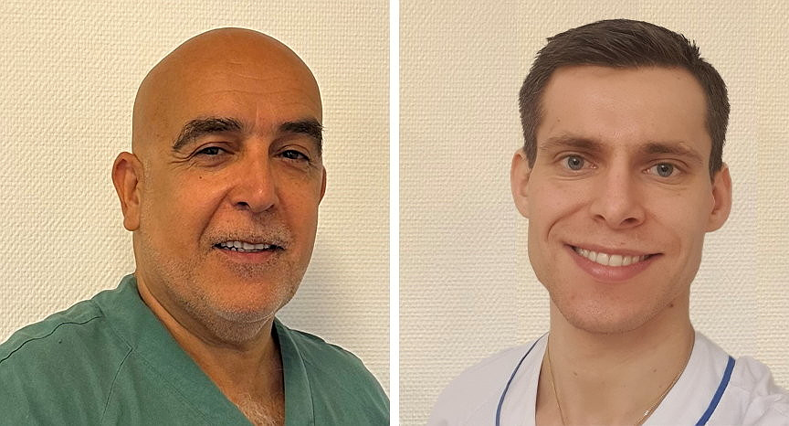

Vårdpodden om taligenkänning för läkare
Vårdpodden
Ökad patientsäkerhet med snabbt tillgänglig information
Medverkande: Ali Khatami, överläkare och verksamhetschef för området urologi på Sahlgrenska universitetssjukhuset, och Tor Moberg, ST-läkare på barn- och ungdomskliniken i NU-sjukvården.

Slide 14


Vårdpodden om taligenkänning och medicinska sekreterares framtida roll
Om hur TIK fungerar och bidrar till snabbare dokumentation samt vad som är viktigt att tänka på för dem som ska börja med taligenkänning.
Om hur medicinska sekreterares kompetens kan tas tillvara på bästa sätt och hur yrkesrollen kan komma att utvecklas.
Notes:
Vårdpodden om taligenkänning och medicinska sekreterares framtida roll
https://vardpodden.podbean.com/e/47-snabbare-dokumentation-nar-tal-blir-till-text/
https://vardpodden.podbean.com/e/37-vaga-tanka-nytt-redan-nu/

Slide 15
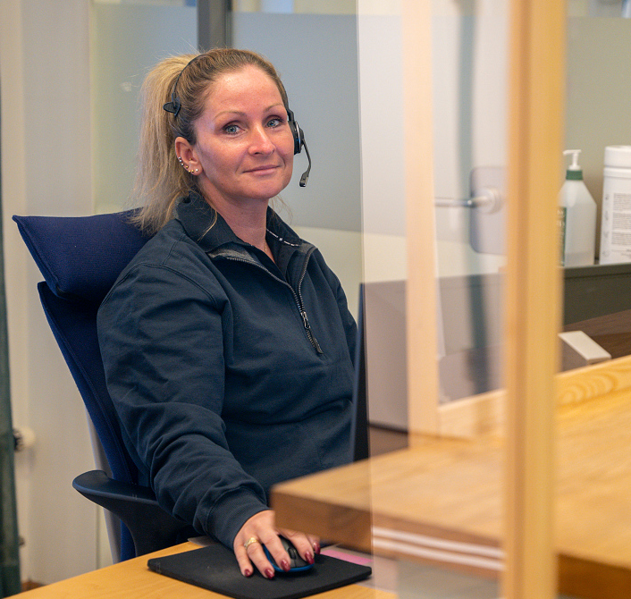
Utbildningsprogram för medicinska sekreterare
Ska ge medicinska sekreterare bra förutsättningar ta sig an nya arbetsuppgifter eller förändrade roller
Intervjuer med chefer för medicinska sekreterare om framtida behov lade grunden för innehållet
Utbildningarna är indelade i olika moduler som nås genom Lärportalen
Notes:
Regiongemensamt utbildningsprogram för medicinska sekreterare
Ska ge medicinska sekreterare bra förutsättningar ta sig an nya arbetsuppgifter eller förändrade roller.
Intervjuer med chefer för medicinska sekreterare om framtida behov la grunden för innehållet.
Utbildningarna är indelade i olika moduler som nås genom Lärportalen.

Slide 16
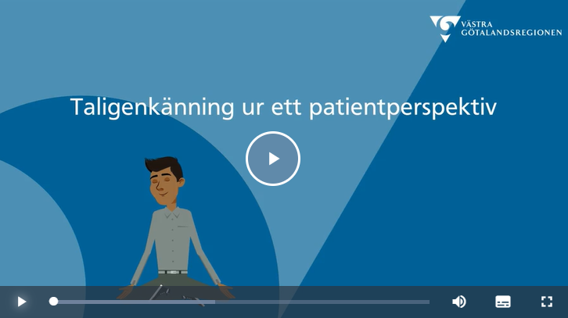
Film om taligenkänning ur ett patientperspektiv
Notes:
Film om taligenkänning ur ett patientperspektiv
https://player.vgregion.se/s/7HavBsCWkzYrsN4mkva2y6/ZN2T6HMU8JdsYY5eZ4dQH8

Slide 17
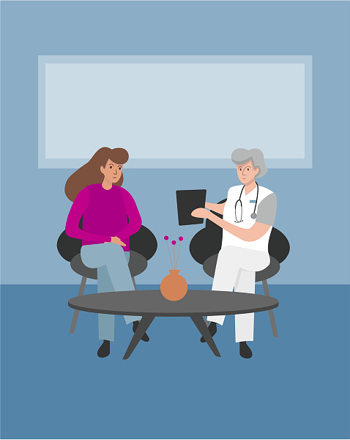
Detta är realtidsdokumentation
Realtidsdokumentation innebär att dokumentationen sker inför, under eller i nära anslutning till varje vårdhändelse för att omedelbart bli tillgänglig för alla runt patienten som behöver informationen.
Notes:
Detta är realtidsdokumentation
Realtidsdokumentation innebär att dokumentationen sker inför, under eller i nära anslutning till varje vårdhändelse för att omedelbart bli tillgänglig för alla runt patienten som behöver informationen.

Slide 18
Mer information och fördjupning
Om taligenkänning på Vårdgivarwebben
Taligenkänning på tre minuter
Om nya och förändrade arbetssätt

Slide 19
Västra Götalandsregionen

